Slide 1
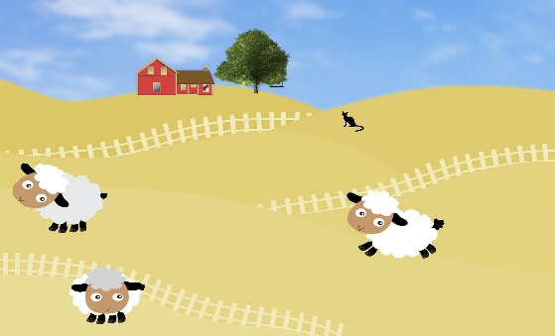
Challenge mathématique 2024 – 2025
Manche 1 – Niveau maternelle (problème 1 jour 3)
Les moutons (à partir de 5 ans)
Cinq moutons sont dans la ferme.
Voici les moutons qui sont dans le pré.
Combien de moutons y a-t-il en tout ?
Mission mathématiques 68

Slide 2
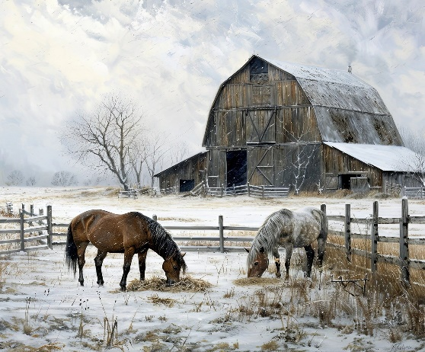
Challenge mathématique 2024 – 2025
Manche 1 – Niveau maternelle (problème 1 jour 3)
Les chevaux (à partir de 4 ans)
Voici les chevaux qui sont dans le pré.
Dans la ferme il y a trois autres chevaux.
Combien de chevaux y a-t-il en tout ?
Mission mathématiques 68

Slide 3
Challenge mathématique 2024 – 2025
Manche 1 – Niveau maternelle (problème 1 jour 3)
Les vaches (avant 4 ans)
Mission mathématiques 68

Slide 4
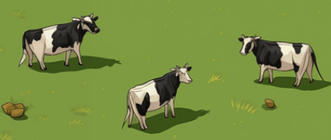
Challenge mathématique 2024 – 2025
Manche 1 – Niveau maternelle (problème 2 jour 3)
Les vaches dans le pré (à partir de 5 ans)
Il y a cinq vaches dans le pré. Voici celles que le fermier va rentrer dans l’étable.
Combien de vaches seront encore dans le pré ?
Mission mathématiques 68

Slide 5
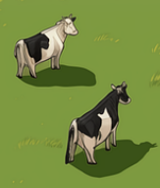
Challenge mathématique 2024 – 2025
Manche 1 – Niveau maternelle (problème 2 jour 3)
Les vaches dans le pré (à partir de 4 ans)
Il y a trois vaches dans le pré.
Voici celles que le fermier va rentrer
dans l’étable.
Combien de vaches seront encore dans le pré ?
Mission mathématiques 68

Slide 6
Challenge mathématique 2024 – 2025
Manche 1 – Niveau maternelle (problème 2 jour 3)
Les vaches dans le pré (avant 4 ans)
Mission mathématiques 68

Slide 7
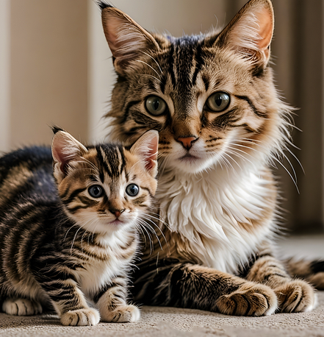
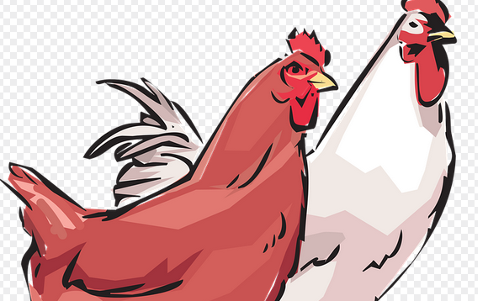
Challenge mathématique 2024 – 2025
Manche 1 – Niveau maternelle
Bonus n°1 : problème atypique – Les pattes
Dans ma ferme, il y a des poules et des chats. Je vois 3 animaux, et 8 pattes en tout. Combien y a-t-il de poules, combien y a-t-il de chats ?
Mission mathématiques 68

Slide 8
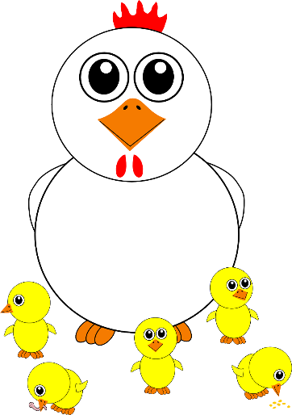
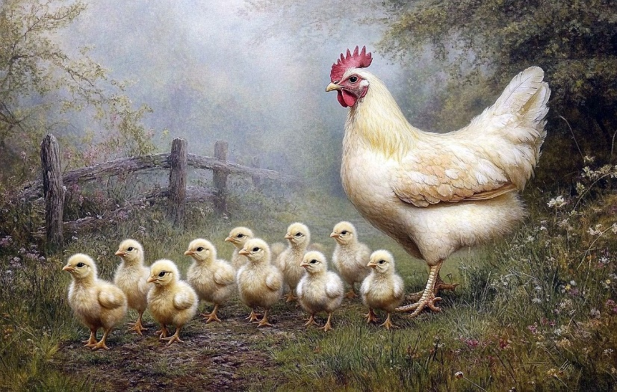
Challenge mathématique 2024 – 2025
Manche 1 – Niveau maternelle
Bonus n°2 : production d’énoncé
Mission mathématiques 68

